Slide 1
未來巢專題期末報告
（錢包分類）
第3小組
組員：
蔡凱鈞
陳珮婕

Slide 2
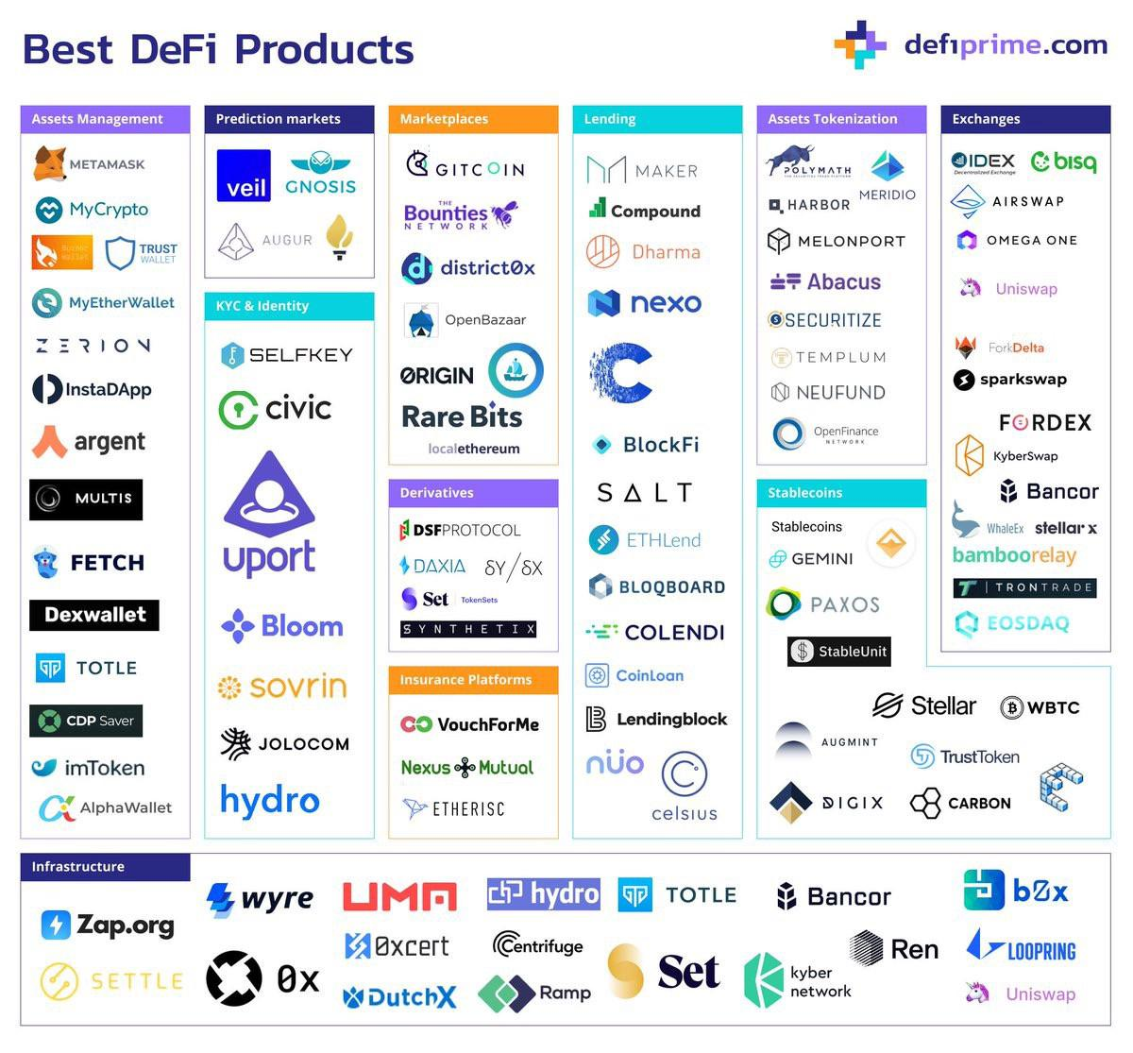

Cryptocurrency wallet Classification
流程圖
(最佳去中心化金融產品)
特徵篩選與加權
觀察全體特徵
缺失值檢視
任務模型選用
分類結果
「分類」or「迴歸」??

Slide 3
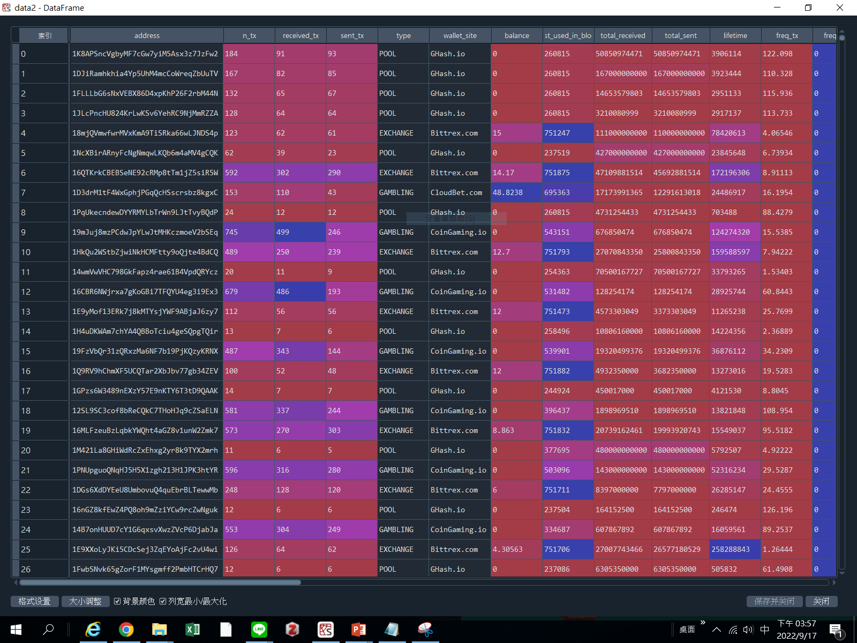
Cryptocurrency wallet Classification
錢包資料型態:
讀取錢包資料
觀察特徵
缺失值偵查與填補
特徵擴充與刪減
分類模型選用
分類結果呈現
本次任務選用sheet2做資料來源(3334筆數與34種特徵)

Slide 4
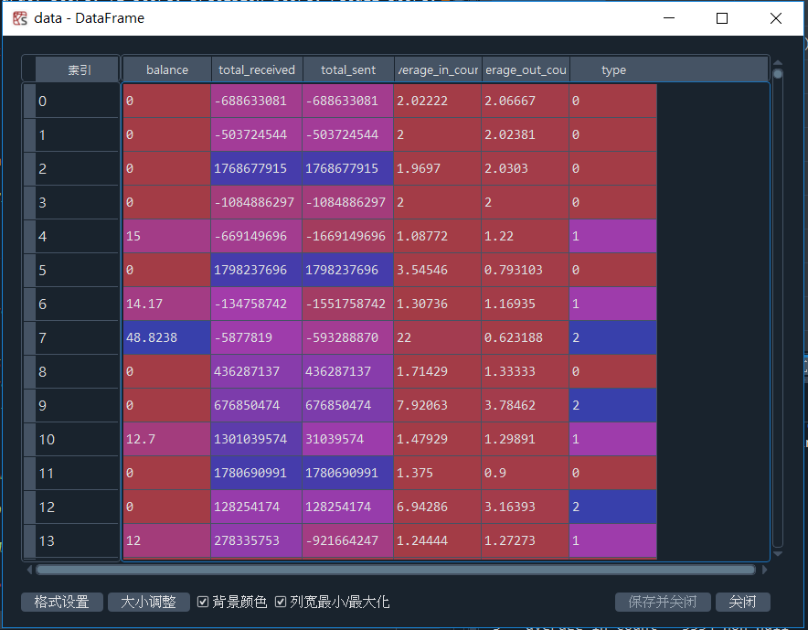
Cryptocurrency wallet Classification
特徵選取:
讀取錢包資料
觀察特徵
缺失值偵查與處理
特徵擴充與刪減
分類模型選用
分類結果呈現
1. balance
2. balance,average_in_count,average_out_count
3. balance,total_received, total_sent,
average_in_count,average_out_count

Slide 5
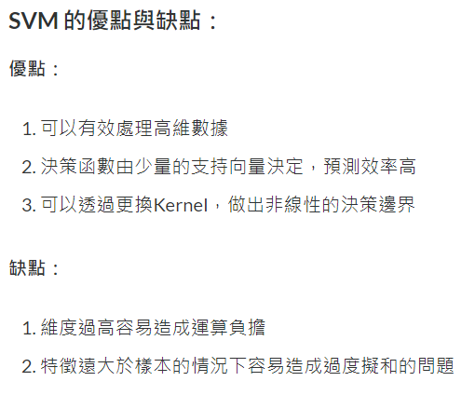
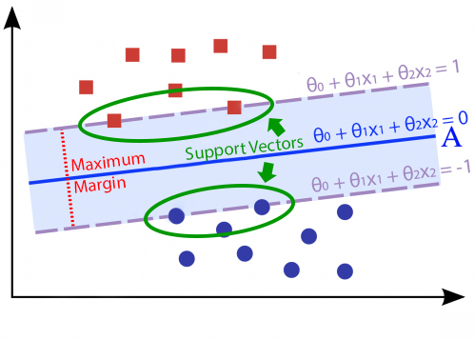
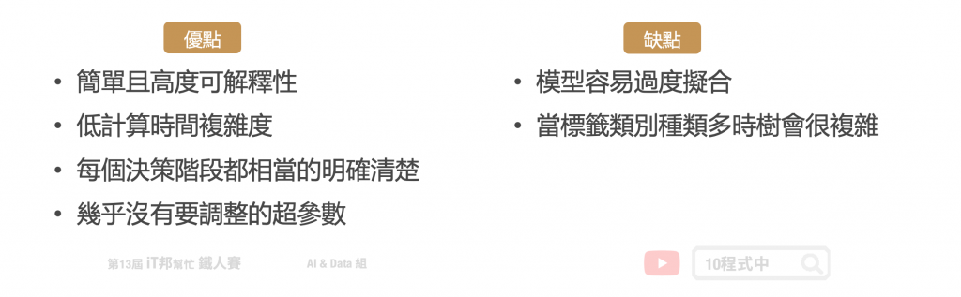
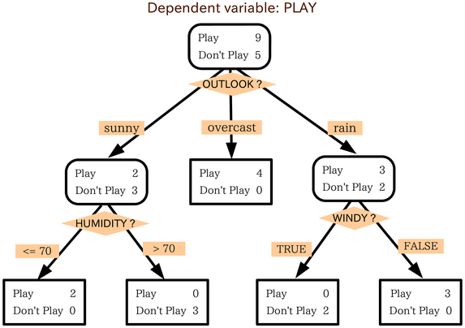
Cryptocurrency wallet Classification
模型選用:
讀取錢包資料
觀察特徵
缺失值偵查與填補
特徵擴充與刪減
分類模型選用
分類結果呈現
支援向量機(SVM)
rbf
決策樹(Decision tree)

Slide 6
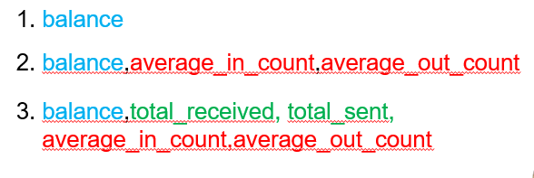

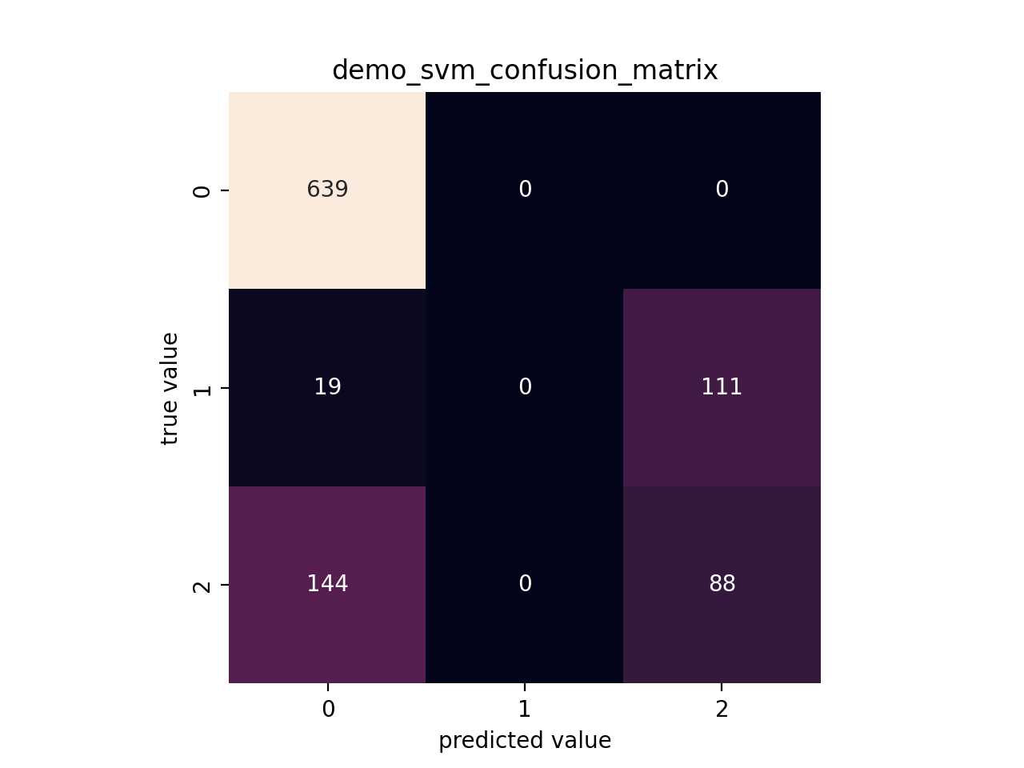
Cryptocurrency wallet Classification
結果呈現(SVM):
讀取錢包資料
觀察特徵
缺失值偵查與填補
特徵擴充與刪減
分類模型選用
分類結果呈現-1(SVM)
Notes:
綜合表&

Slide 7


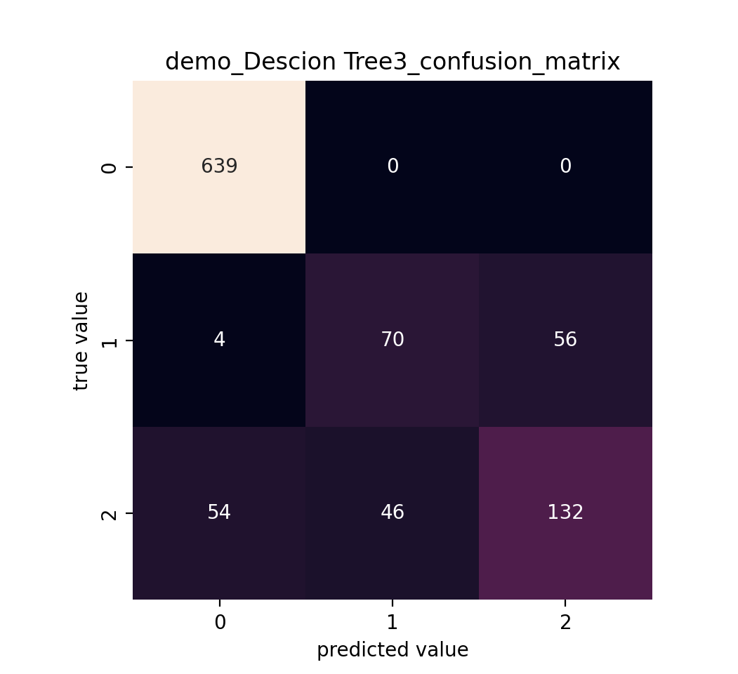
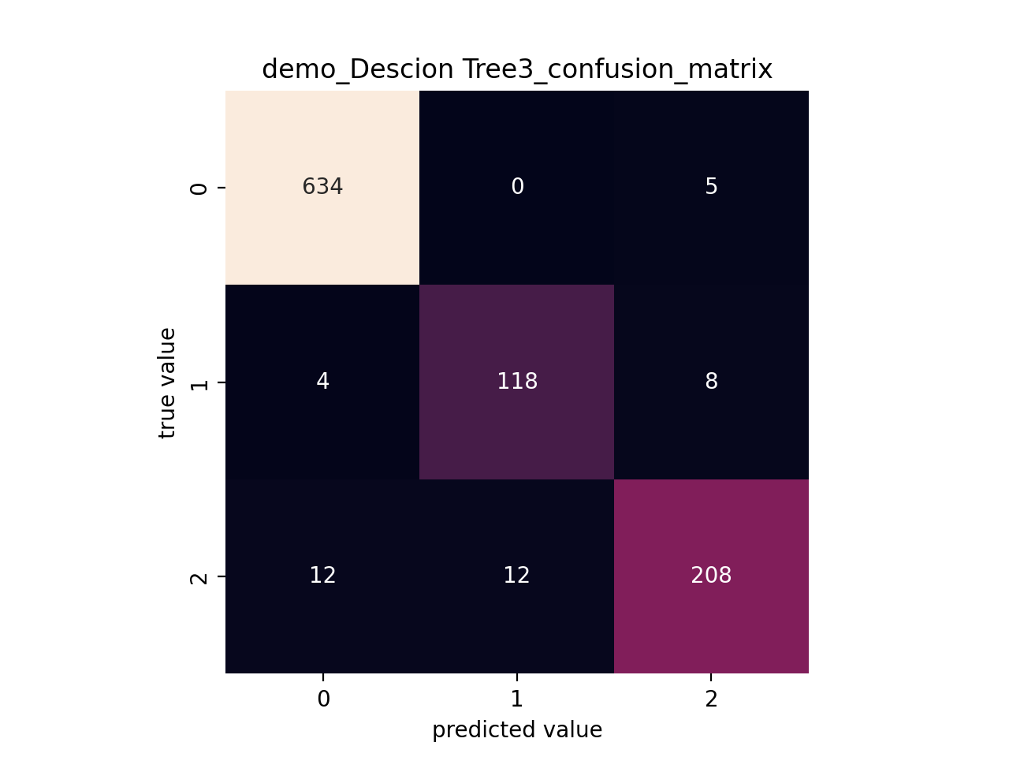

Cryptocurrency wallet Classification
結果呈現:
讀取錢包資料
觀察特徵
缺失值偵查與填補
特徵擴充與刪減
分類模型選用
分類結果呈現-2(tree3)
1
2
3

Slide 8


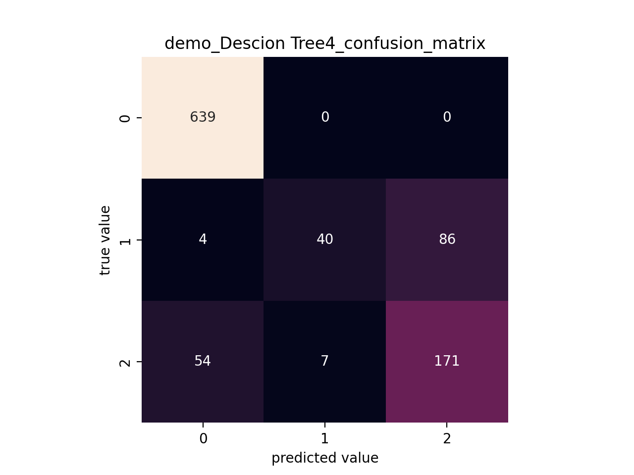



Cryptocurrency wallet Classification
結果呈現:
讀取錢包資料
觀察特徵
缺失值偵查與填補
特徵擴充與刪減
分類模型選用
分類結果呈現-3(tree4)
1
2
3

Slide 9


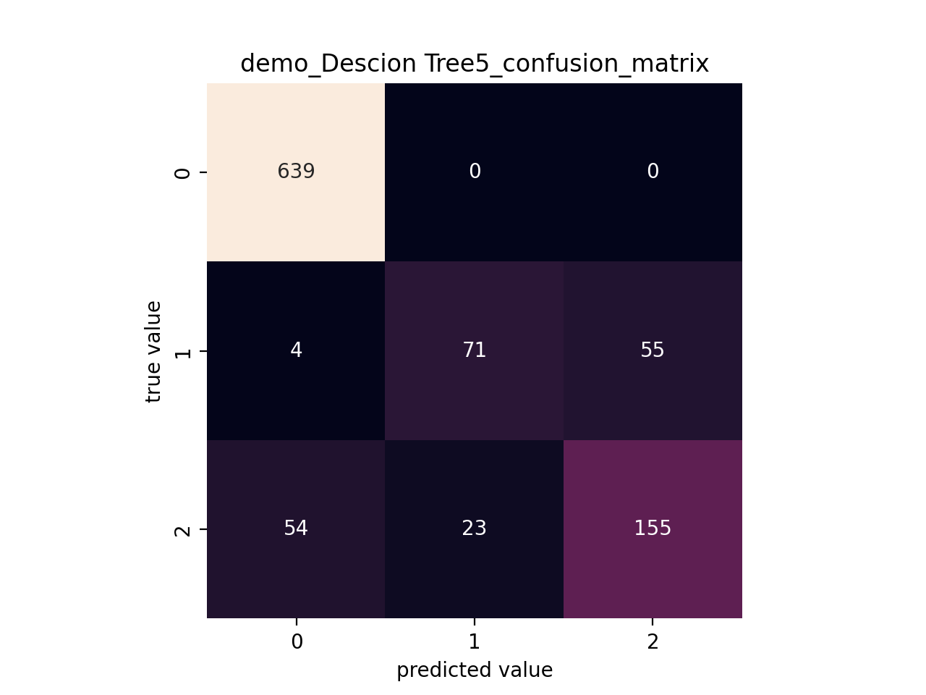



Cryptocurrency wallet Classification
結果呈現:
讀取錢包資料
觀察特徵
缺失值偵查與填補
特徵擴充與刪減
分類模型選用
分類結果呈現-4(tree5)
1
2
3

Slide 10


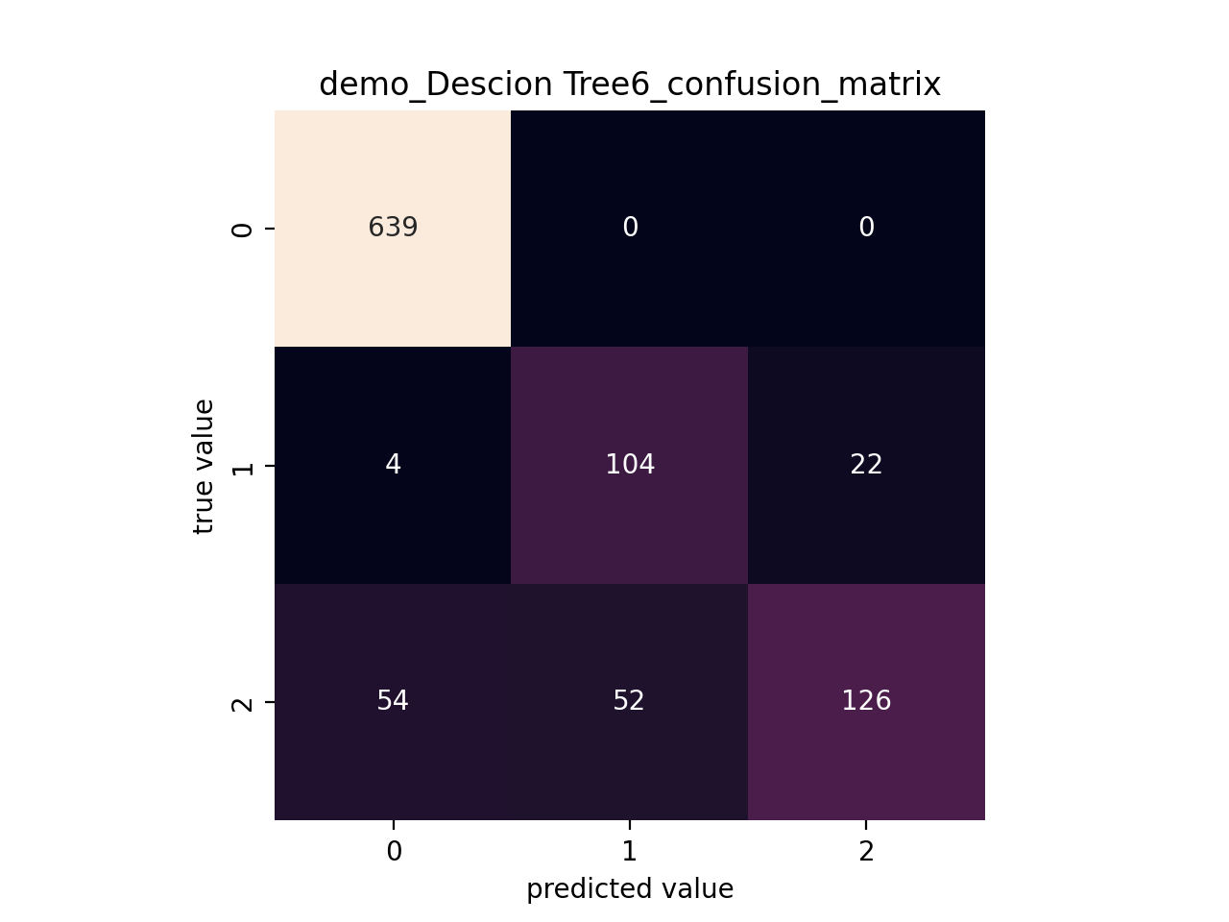



Cryptocurrency wallet Classification
結果呈現:
讀取錢包資料
觀察特徵
缺失值偵查與填補
特徵擴充與刪減
分類模型選用
分類結果呈現-5(tree6)
1
2
3

Slide 11
Cryptocurrency wallet Classification
參考資料:
(最佳去中心化金融產品)
https://ithelp.ithome.com.tw/articles/10271143
https://ithelp.ithome.com.tw/articles/10278350?sc=rss.iron

Slide 12
Thank You For Listening

